Slide 1
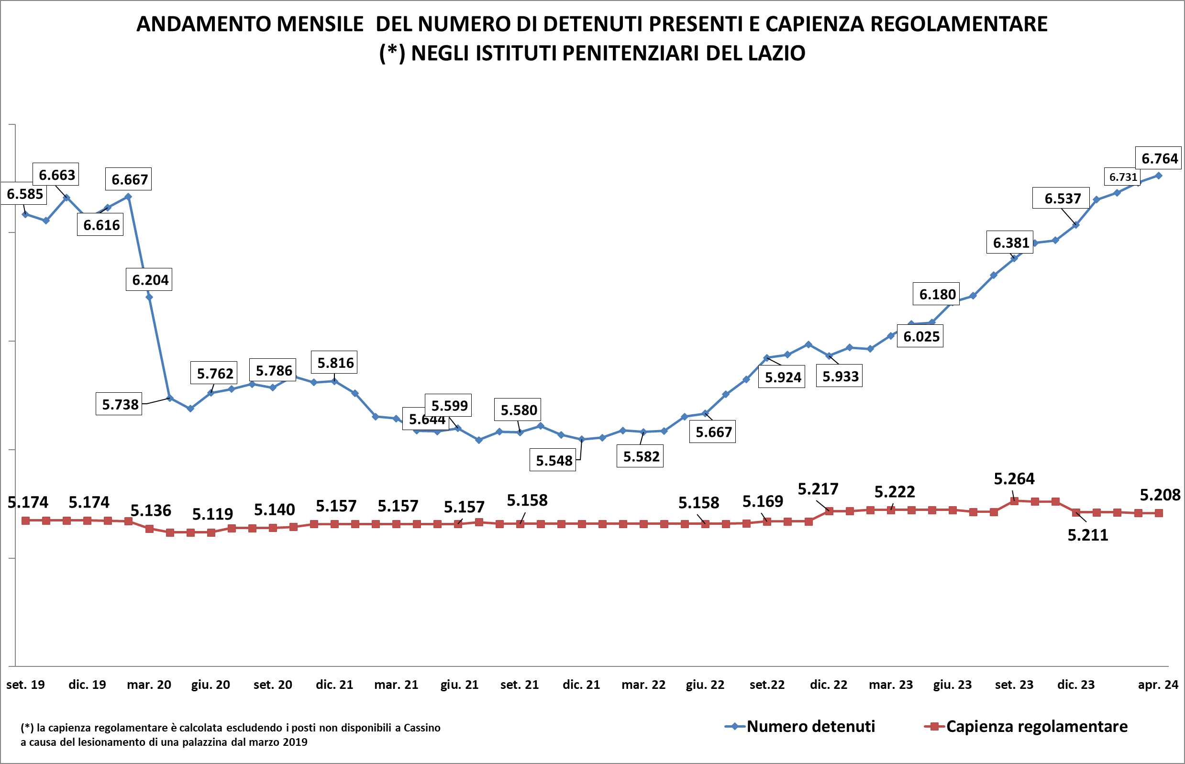
Fonte: elaborazioni di dati Dipartimento Amministrazione Penitenziaria (DAP)

Slide 2
Numero di persone detenute negli Istituti penitenziari in Italia
Gen.2021- Apr. 2024
Fonte: elaborazioni di dati DAP

Slide 3
Dettaglio dei detenuti presenti negli istituti penitenziari del Lazio al 30/04/2024
Istituto | Tipo istituto | Capienza Regolamentare | POSTI effettivamente disponili (*) | Detenuti presenti al 30 aprile 2024 |  | di cui stranieri
 |  |  |  | Totale | Donne
CASSINO - | CC | 200 | 127 | 197 |  | 65
FROSINONE "G. PAGLIEI" | CC | 513 | 489 | 607 |  | 234
PALIANO - | CR | 156 | 153 | 56 | 3 | 4
LATINA - | CC | 77 | 76 | 118 | 38 | 31
RIETI "N.C." | CC | 295 | 289 | 498 |  | 277
CIVITAVECCHIA "G. PASSERINI" | CR | 144 | 144 | 75 |  | 21
CIVITAVECCHIA "N.C." | CC | 357 | 311 | 534 | 32 | 266
ROMA "G. STEFANINI" REBIBBIA FEMMINILE | CCF | 272 | 265 | 344 | 344 | 112
ROMA "R. CINOTTI" REBIBBIA N.C.1 | CC | 1.170 | 1.067 | 1.529 |  | 481
ROMA "REBIBBIA TERZA CASA" | CC | 172 | 132 | 79 |  | 14
ROMA "REBIBBIA" | CR | 445 | 317 | 291 |  | 32
ROMA "REGINA COELI" | CC | 628 | 628 | 1133 |  | 549
VELLETRI - | CC | 412 | 412 | 636 |  | 205
VITERBO "N.C." | CC | 440 | 405 | 667 |  | 256
TOTALE |  | 5.208 | 4.742 | 6.764 | 417 | 2.547
(*) i posti effettivamente disponibili degli istituti del Lazio sono calcolati in base all’ultimo aggiornamento disponibile delle schede di trasparenza degli istituti consultabili sul sito del Ministero della Giustizia
Fonte: elaborazioni di dati DAP

Slide 4
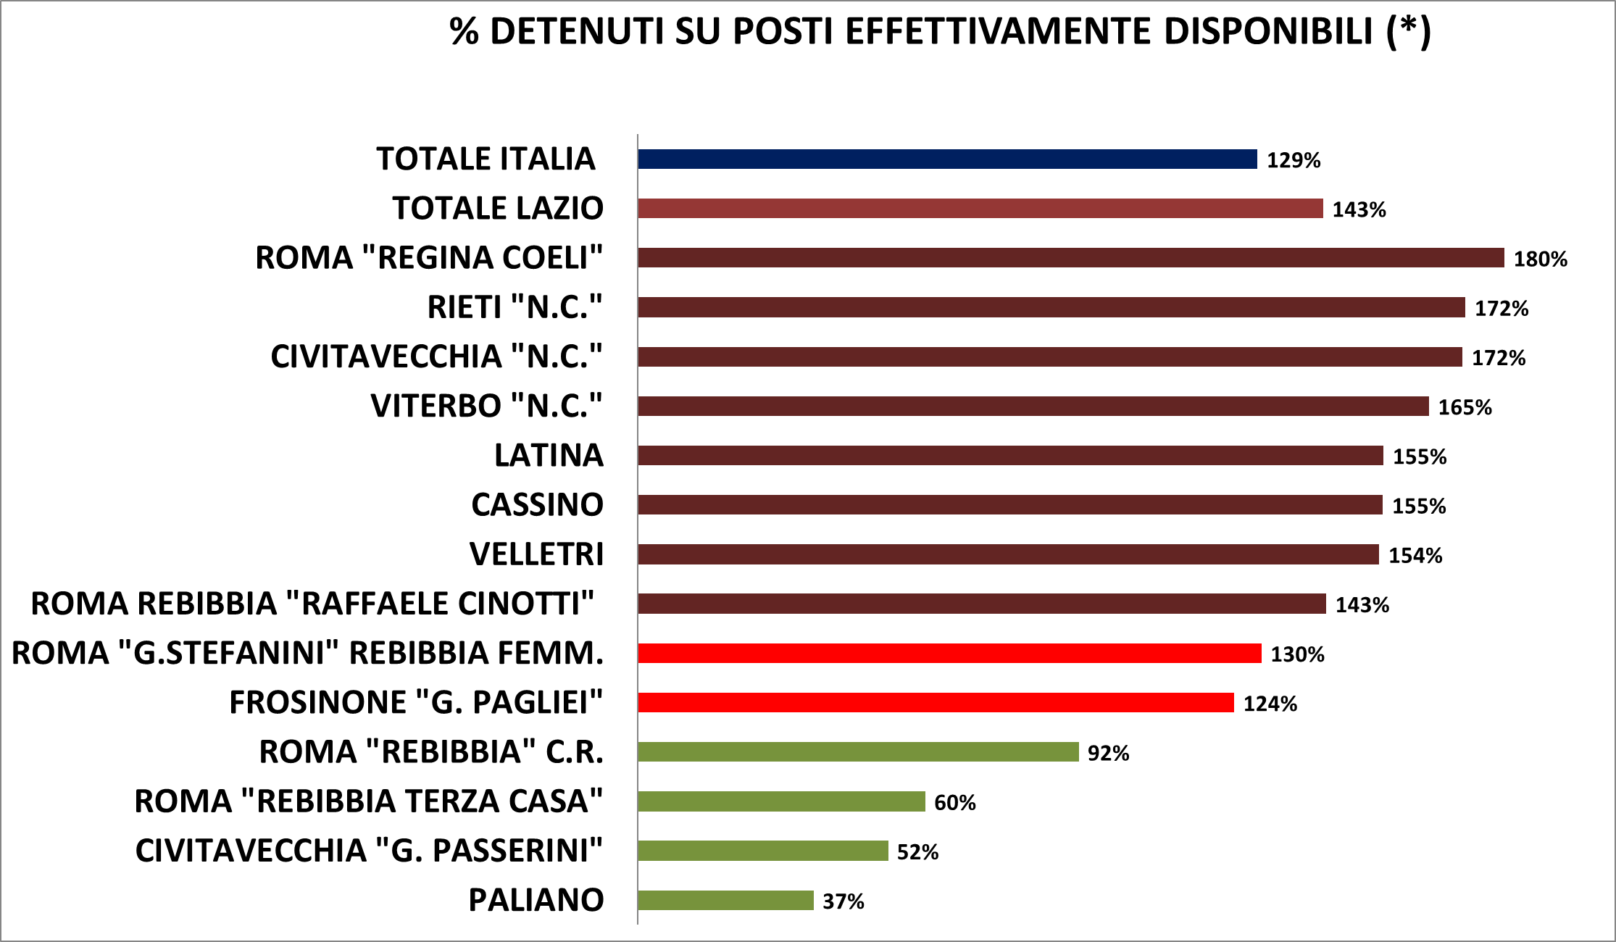
Tasso di affollamento negli istituti penitenziari del Lazio e in Italia calcolato sul totale dei posti effettivamente disponibili al 30 aprile 2024
(*) i posti effettivamente disponibili degli istituti del Lazio sono calcolati in base all’ultimo aggiornamento disponibile delle schede di trasparenza degli istituti consultabili sul sito del Ministero della Giustizia
Fonte: elaborazioni di dati DAP

Slide 5
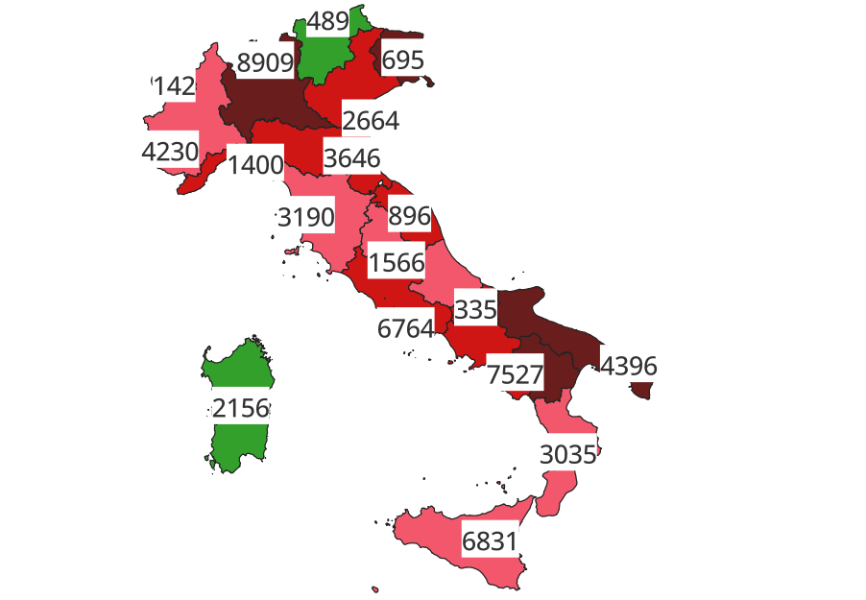
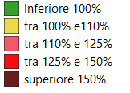
Tasso affollamento calcolato sul numero effettivo di posti disponibili(*) e numero di detenuti per Regione negli Istituti penitenziari d’Italia al 30 aprile 2024
Tasso affollamento per Regione
(*) i posti effettivamente disponibili degli istituti del Lazio sono calcolati in base all’ultimo aggiornamento disponibile delle schede di trasparenza degli istituti consultabili sul sito del Ministero della Giustizia
Fonte: elaborazioni di dati DAP

Slide 6
Variazione del numero di detenuti presenti per Regione tra il 31 marzo 2024 e il 30 aprile 2024
Fonte: elaborazioni di dati DAP

Slide 7
Primi venti istituti penitenziari in Italia per tasso di affollamento su posti effettivamente disponibili al 31 marzo 2024
ISTITUTO | CAPIENZA "ufficiale" | PRESENTI | DONNE | STRANIERI | POSTI NON DISPONIBILI | POSTI EFFETTIVAMENTE DISPONBILI | TASSO AFFOLLAMENTO "UFFICIALE" | TASSO AFFOLLAMENTO SU POSTI DISPONIBILI
PORDENONE - | 37 | 53 |  | 19 | 18 | 19 | 143% | 279%
POTENZA "A. SANTORO" | 110 | 96 |  | 14 | 73 | 37 | 87% | 259%
MILANO "F. DI CATALDO" SAN VITTORE | 754 | 1.126 | 82 | 695 | 256 | 498 | 149% | 226%
CASTROVILLARI "R. SISCA" | 122 | 162 | 26 | 43 | 48 | 74 | 133% | 219%
BRESCIA "N. FISCHIONE" CANTON MONBELLO | 182 | 377 |  | 171 | 0 | 182 | 207% | 207%
FOGGIA - | 364 | 689 | 40 | 86 | 19 | 345 | 189% | 200%
LODI - | 45 | 89 |  | 31 | 0 | 45 | 198% | 198%
VASTO - | 255 | 383 | 39 | 124 | 52 | 203 | 150% | 189%
TARANTO - | 500 | 916 | 43 | 68 | 13 | 487 | 183% | 188%
BUSTO ARSIZIO - | 240 | 419 |  | 212 | 16 | 224 | 175% | 187%
GROSSETO - | 15 | 28 |  | 15 | 0 | 15 | 187% | 187%
PESARO - | 153 | 236 | 22 | 92 | 26 | 127 | 154% | 186%
BRESCIA "VERZIANO" | 71 | 131 | 46 | 44 | 0 | 71 | 185% | 185%
BERGAMO "Don Fausto RESMINI" | 319 | 582 | 41 | 285 | 1 | 318 | 182% | 183%
COMO - | 226 | 413 | 42 | 207 | 0 | 226 | 183% | 183%
BOLOGNA "R. D'AMATO" | 498 | 851 | 83 | 445 | 28 | 470 | 171% | 181%
ROMA "REGINA COELI" | 628 | 1.133 |  | 549 | 0 | 628 | 180% | 180%
TREVISO - | 138 | 248 |  | 125 | 0 | 138 | 180% | 180%
UDINE - | 86 | 154 |  | 79 | 0 | 86 | 179% | 179%
VERONA "MONTORIO" | 335 | 582 | 48 | 330 | 8 | 327 | 174% | 178%
Fonte: elaborazioni di dati DAP

Slide 8
Detenuti per Posizione Giuridica In Italia e nel Lazio al 30 aprile 2024
Fonte: elaborazioni di dati DAP

Slide 9
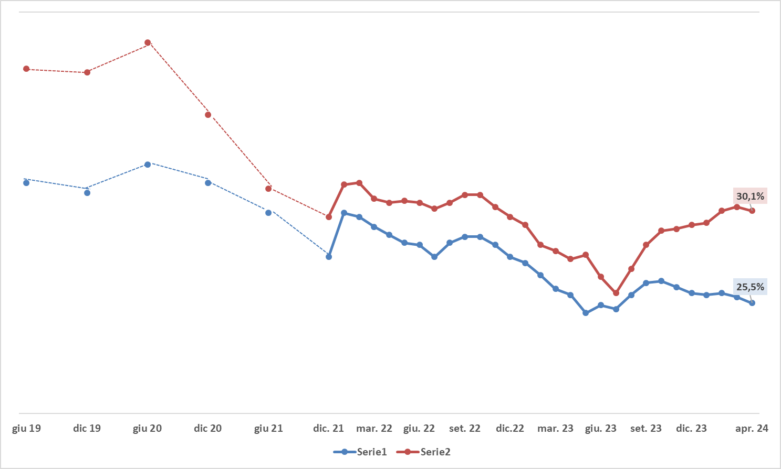
Percentuali di detenuti in attesa di giudizio in Italia e nel Lazio tra giugno 2019 e aprile 2024
Fonte: elaborazioni di dati DAP

Slide 10
Detenuti per Nazionalità In Italia e nel Lazio al 30 aprile 2024
Fonte: elaborazioni di dati DAP

Slide 11
Detenuti per Genere in Italia e nel Lazio al 30 aprile 2024
Fonte: elaborazioni di dati DAP

Slide 12
Detenute madri con figli al seguito presenti negli Istituti penitenziari in Italia al 30 aprile 2024
Regione | Istituto | Italiane |  | Straniere |  | Totale
di | di
detenzione | detenzione | Presenti | Figli al seguito | Presenti | Figli al seguito | Presenti | Figli al seguito
CAMPANIA | LAURO ICAM | 2 | 2 | 3 | 3 | 5 | 5
EMILIA ROMAGNA | BOLOGNA"R. D'AMATO" CC | 0 | 0 | 1 | 1 | 1 | 1
LAZIO | ROMA"G. STEFANINI" REBIBBIA FEMMINILE CCF | 1 | 1 | 1 | 1 | 2 | 2
LOMBARDIA | BOLLATE"II C.R." CR | 2 | 2 | 0 | 0 | 2 | 2
LOMBARDIA | MILANO"F. DI CATALDO" SAN VITTORE CCF | 1 | 2 | 4 | 4 | 5 | 6
PIEMONTE | TORINO"G. LORUSSO L. CUTUGNO" LE VALLETTE CC | 2 | 4 | 0 | 0 | 2 | 4
PUGLIA | LECCE"N.C." CC | 1 | 1 | 0 | 0 | 1 | 1
SICILIA | MESSINA CC | 2 | 2 | 0 | 0 | 2 | 2
Totale |  | 11 | 14 | 9 | 9 | 20 | 23
Fonte: elaborazioni di dati DAP

